Slide 1
Mewujudkan FIS yang Sinergis, Responsif, dan Kontributif
LKMM FIS UNY TAHUN 2015

Slide 2
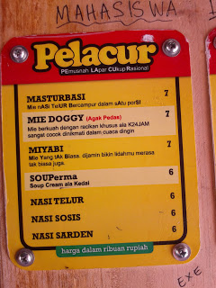
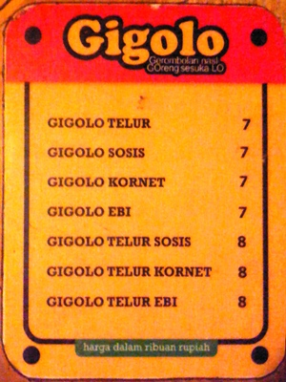

Slide 3
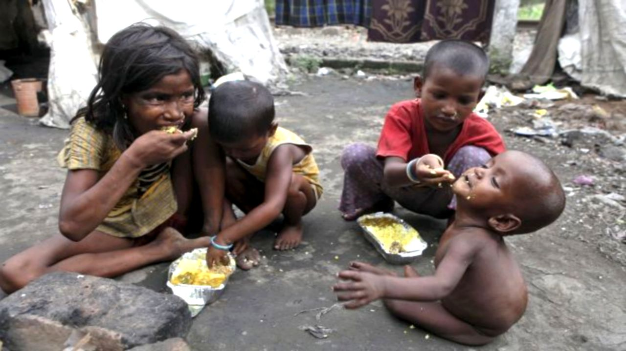
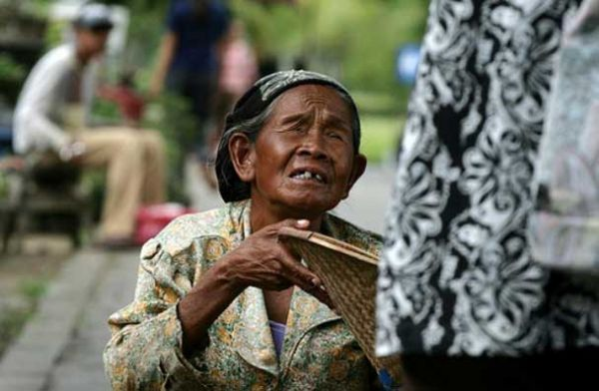
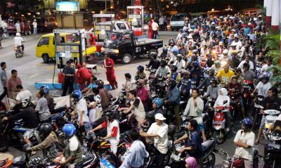

Slide 4
RESPONSIF??
KONTRIBUTIF

Slide 5
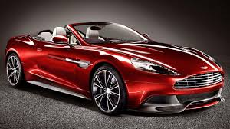
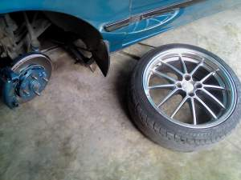
Fact
Mobil : 15.000 komponen dirancang khusus dan dibuat dari 60 jenis bahan yang berbeda.
Bagaimana jika salah satu rodanya di lepas?

Slide 6
Apakah Sinergi?
Deardorff dan Williams (2006) : sebuah proses interaksi dari dua atau lebih kekuatan untuk menghasilkan pengaruh gabungan yang lebih besar dibandingkan jumlah dari pengaruh mereka secara individual

Slide 7
1 + 1 = 3
Stephen Covey (7 Habits of Highly Effective People)

Slide 8
1 + 1 = 1 ½ –> Kompromi
1 + 1 = < 1 –> Sinergi Negatif
(Anergi)

Slide 9
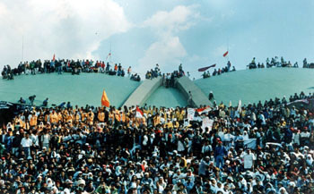

Slide 10
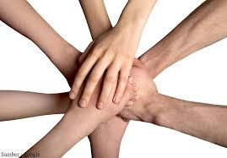
Siapa Yang Harus Sinergis?

Slide 11
UNY
FIS
NEGARA
JURUSAN
RAKYAT
MAHASISWA
ASING
ORMAWA

Slide 12
Ciri- ciri sinergi
Memanfaatkan perbedaan
Kerjasama
Keterbukaan pikiran
Menemukan cara lebih baik.

Slide 13
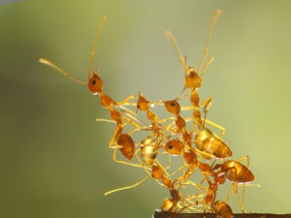
Bagaimana Membangun Sinergi?
Berbuatlah kepada orang lain sebagaimana Anda ingin diperlakukan orang lain
Jangan menilai buruk terhadap pihak lain
Jangan memberikan Janji yang Anda tak yakin memenuhinya
Jangan mengecewakan
harapan orang lain

Slide 14
F b
Craig T. Chappelow

Slide 15
What is 360° feedback?
Metode sistematis untuk mengumpulkan opini atau pendapat tentang performance kerja manajer dari teman sejawat secara luas seperti teman, bawahan, bos, teman bos, bahkan orang-orang di luar organisasi seperti pelanggan, suplier, bahkan anggota keluarga.

Slide 16
Sinergi Internal dan Eksternal
Sinergi internal : sinergi antara organ-organ di dalam organisasi yang memungkinkan seluruh organ organisasi tersebut dapat bergerak seiring dan sejalan.
Sinergi eksternal : Suatu organisasi akan berinteraksi dengan lingkungan eksternal agar dapat mencapai tujuan dari organisasi tersebut.

Slide 17
Menurut Deardorff dan Williams (2006) sinergi bukanlah sesuatu yang dapat kita pegang oleh tangan kita tapi suatu istilah yang berarti melipatgandakan pengaruh (multiplier effect) yang memungkinkan energi pekerjaan atau jasa individu berlipatganda secara eksponensial melalui usaha bersama.

Slide 18
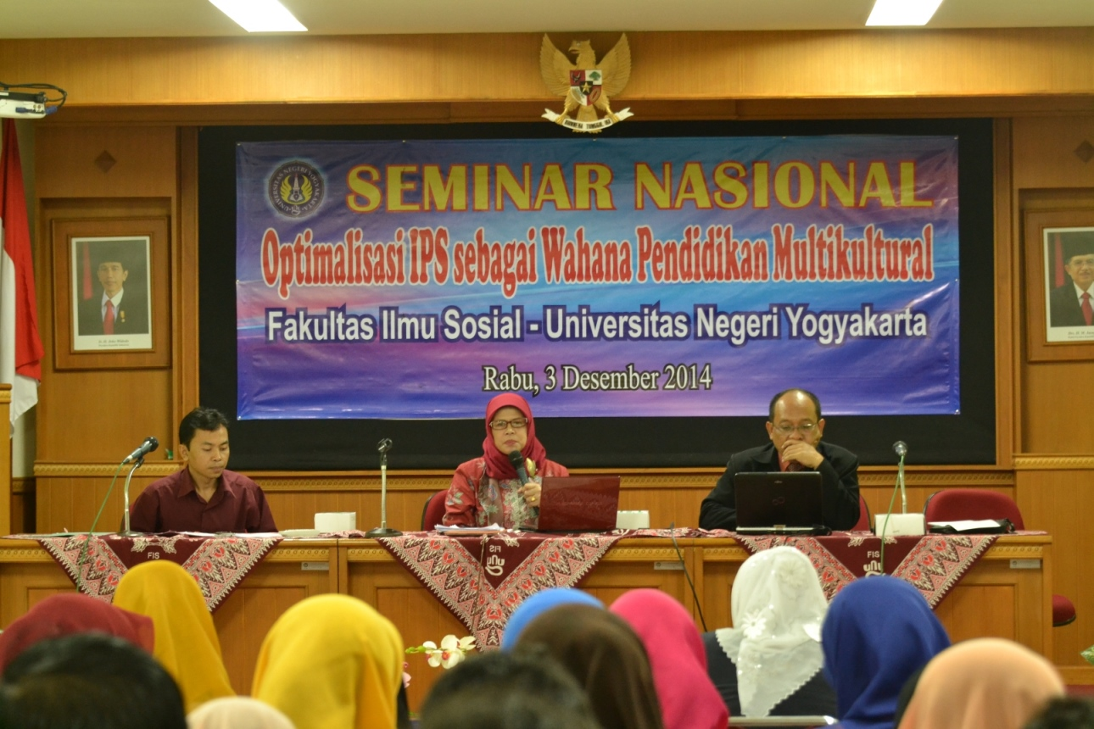
Sudahkah Kita Bersinergi?
Rutinitas atau produktivitas?

Slide 19
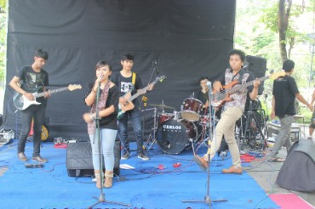
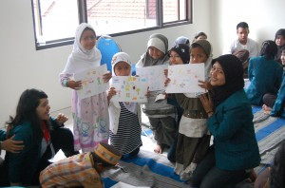
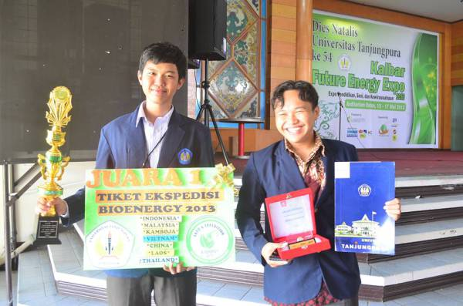
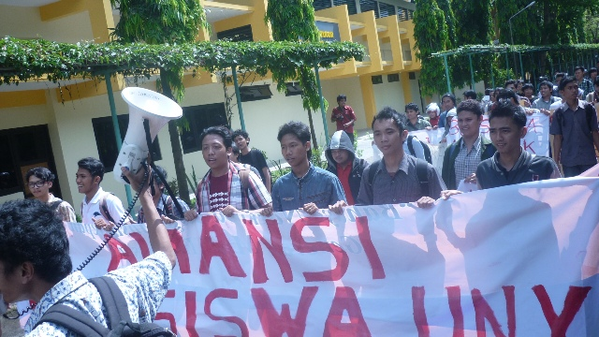

Slide 20
